Slide 1
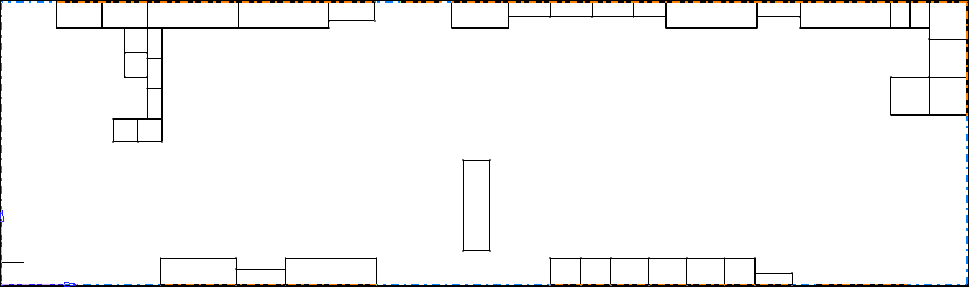
Plateforme de ISYPRO (Lycée Emile Bejuit - Bron)
1,1 m
2,4 m
2,4 m
2 m
Sector 3
Sector 2
3 m
Sector 6
7,5 m
Sector 7
Sector 1
Tableau de Bord
Sector 4
Sector 5
1,6 m
3 m
0,8 m
1 m
0,6 m
2,4 m
1,6 m
Machines
25,5 m
Etabli Moteur
Sector 1
Sector 2
Sector 3
Sector 4
Sector 5
Sector 6
Sector 7
Raw materials & trailer & machining
Electrical Departement
Etagère Kit Montage & Inventaire Pièces
Anciens Véhicules
+ Equipements Pilotes
Rangement Outils
+ Etablis
Intégration sur le véhicule
Cuisine, Equipements de sécurité
Version : v3.0
Date : 06/03/2020, CMI

Slide 2
Features
1,1 m
2,4 m
2,4 m
2 m
Sector 3
Sector 2
3 m
Sector 6
7,5 m
Sector 7
Sector 1
Sector 4
Sector 5
1,6 m
3 m
0,8 m
1 m
0,6 m
2,4 m
1,6 m
Machines
25,5 m
Sector 1
Sector 2
Sector 3
Sector 4
Sector 5
Sector 6
Sector 7
Version : v3.0
Version : v3.0
Date : 06/03/2020, CMI

Slide 3
Plateforme de ISYPRO (Lycée Emile Bejuit - Bron)
I - Working rules :
Rule I-1 : Always clean up after working time
Rule I-2 : Put the tools back where you found them
Rule I-3 : Leave written messages on parts you worked on if necessary
II - Safety rules :
Rule II-1 : Do not work when you are alone
Rule II-2 : Always wear the appropriate protection clothes & shoes
Rule II-3 : When machining, wear safety glasses and gloves
Version : v3.0

Slide 4
Sector 1 : Machining & Storage
Officer : MPL
Grinder
Drilling machine
2 metal shears
One hydraulic press
2 Vices
4 raw material storage slots (plates, woods, plain material & misc.)
Version : v3.0

Slide 5
Sector 2 : Electrical Departement
Officer : BAT
…
Version : v3.0

Slide 6
Sector 3 : Assembly Boxes
Officer : MPL
…
Version : v3.0

Slide 7
Sector 4 : …
Officer : …
…
Version : v3.0

Slide 8
Sector 5 : …
Officer : …
…
Version : v3.0

Slide 9
Sector 6 : …
Officer : …
…
Version : v3.0

Slide 10
Sector 7 : …
Officer : …
…
Version : v3.0

Slide 11
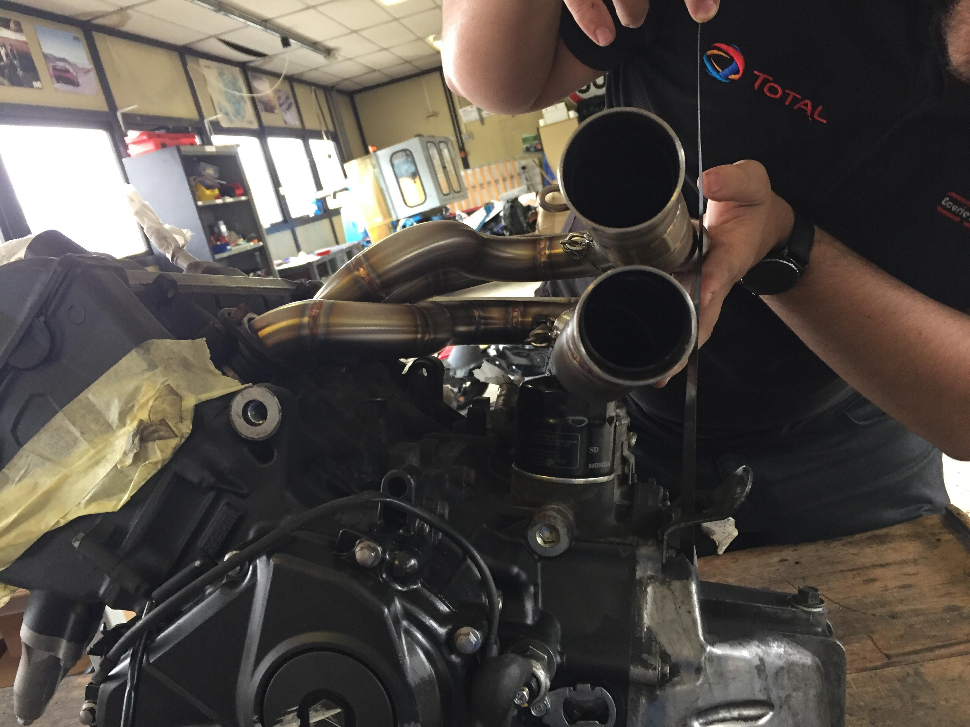
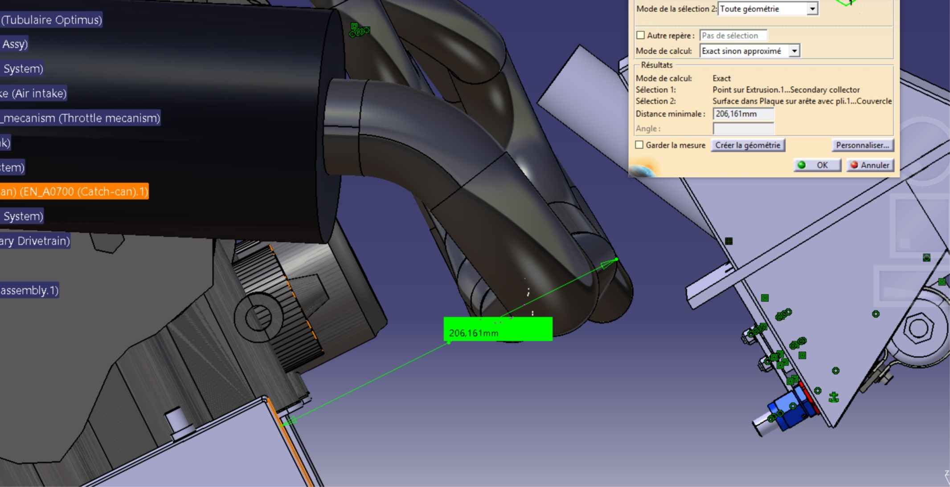
Pb echappement : distance entre echappement et réservoir
? < 50 mm
215 mm
53 mm
200 mm

Slide 12
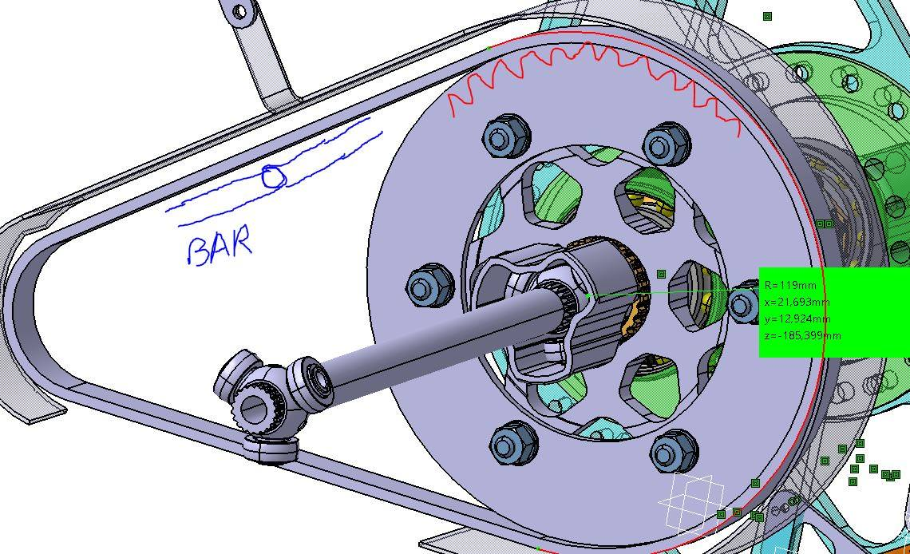
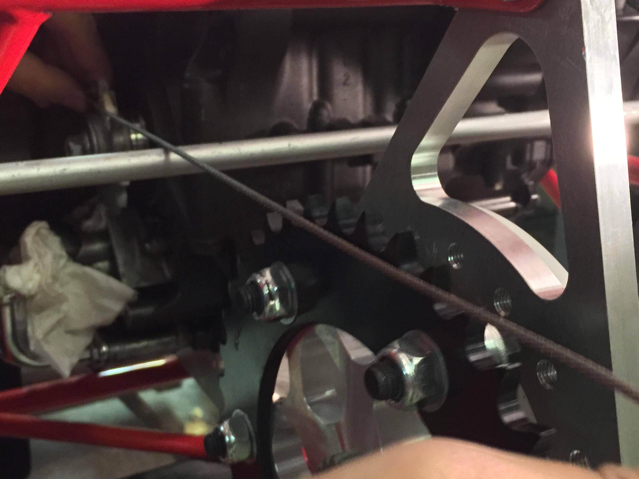
Pb chaine/couronne et BAR
Braum tu es sur d’avoir pris en compte le fait que la chaine rentre dans les pignons de la couronne ?

Slide 13
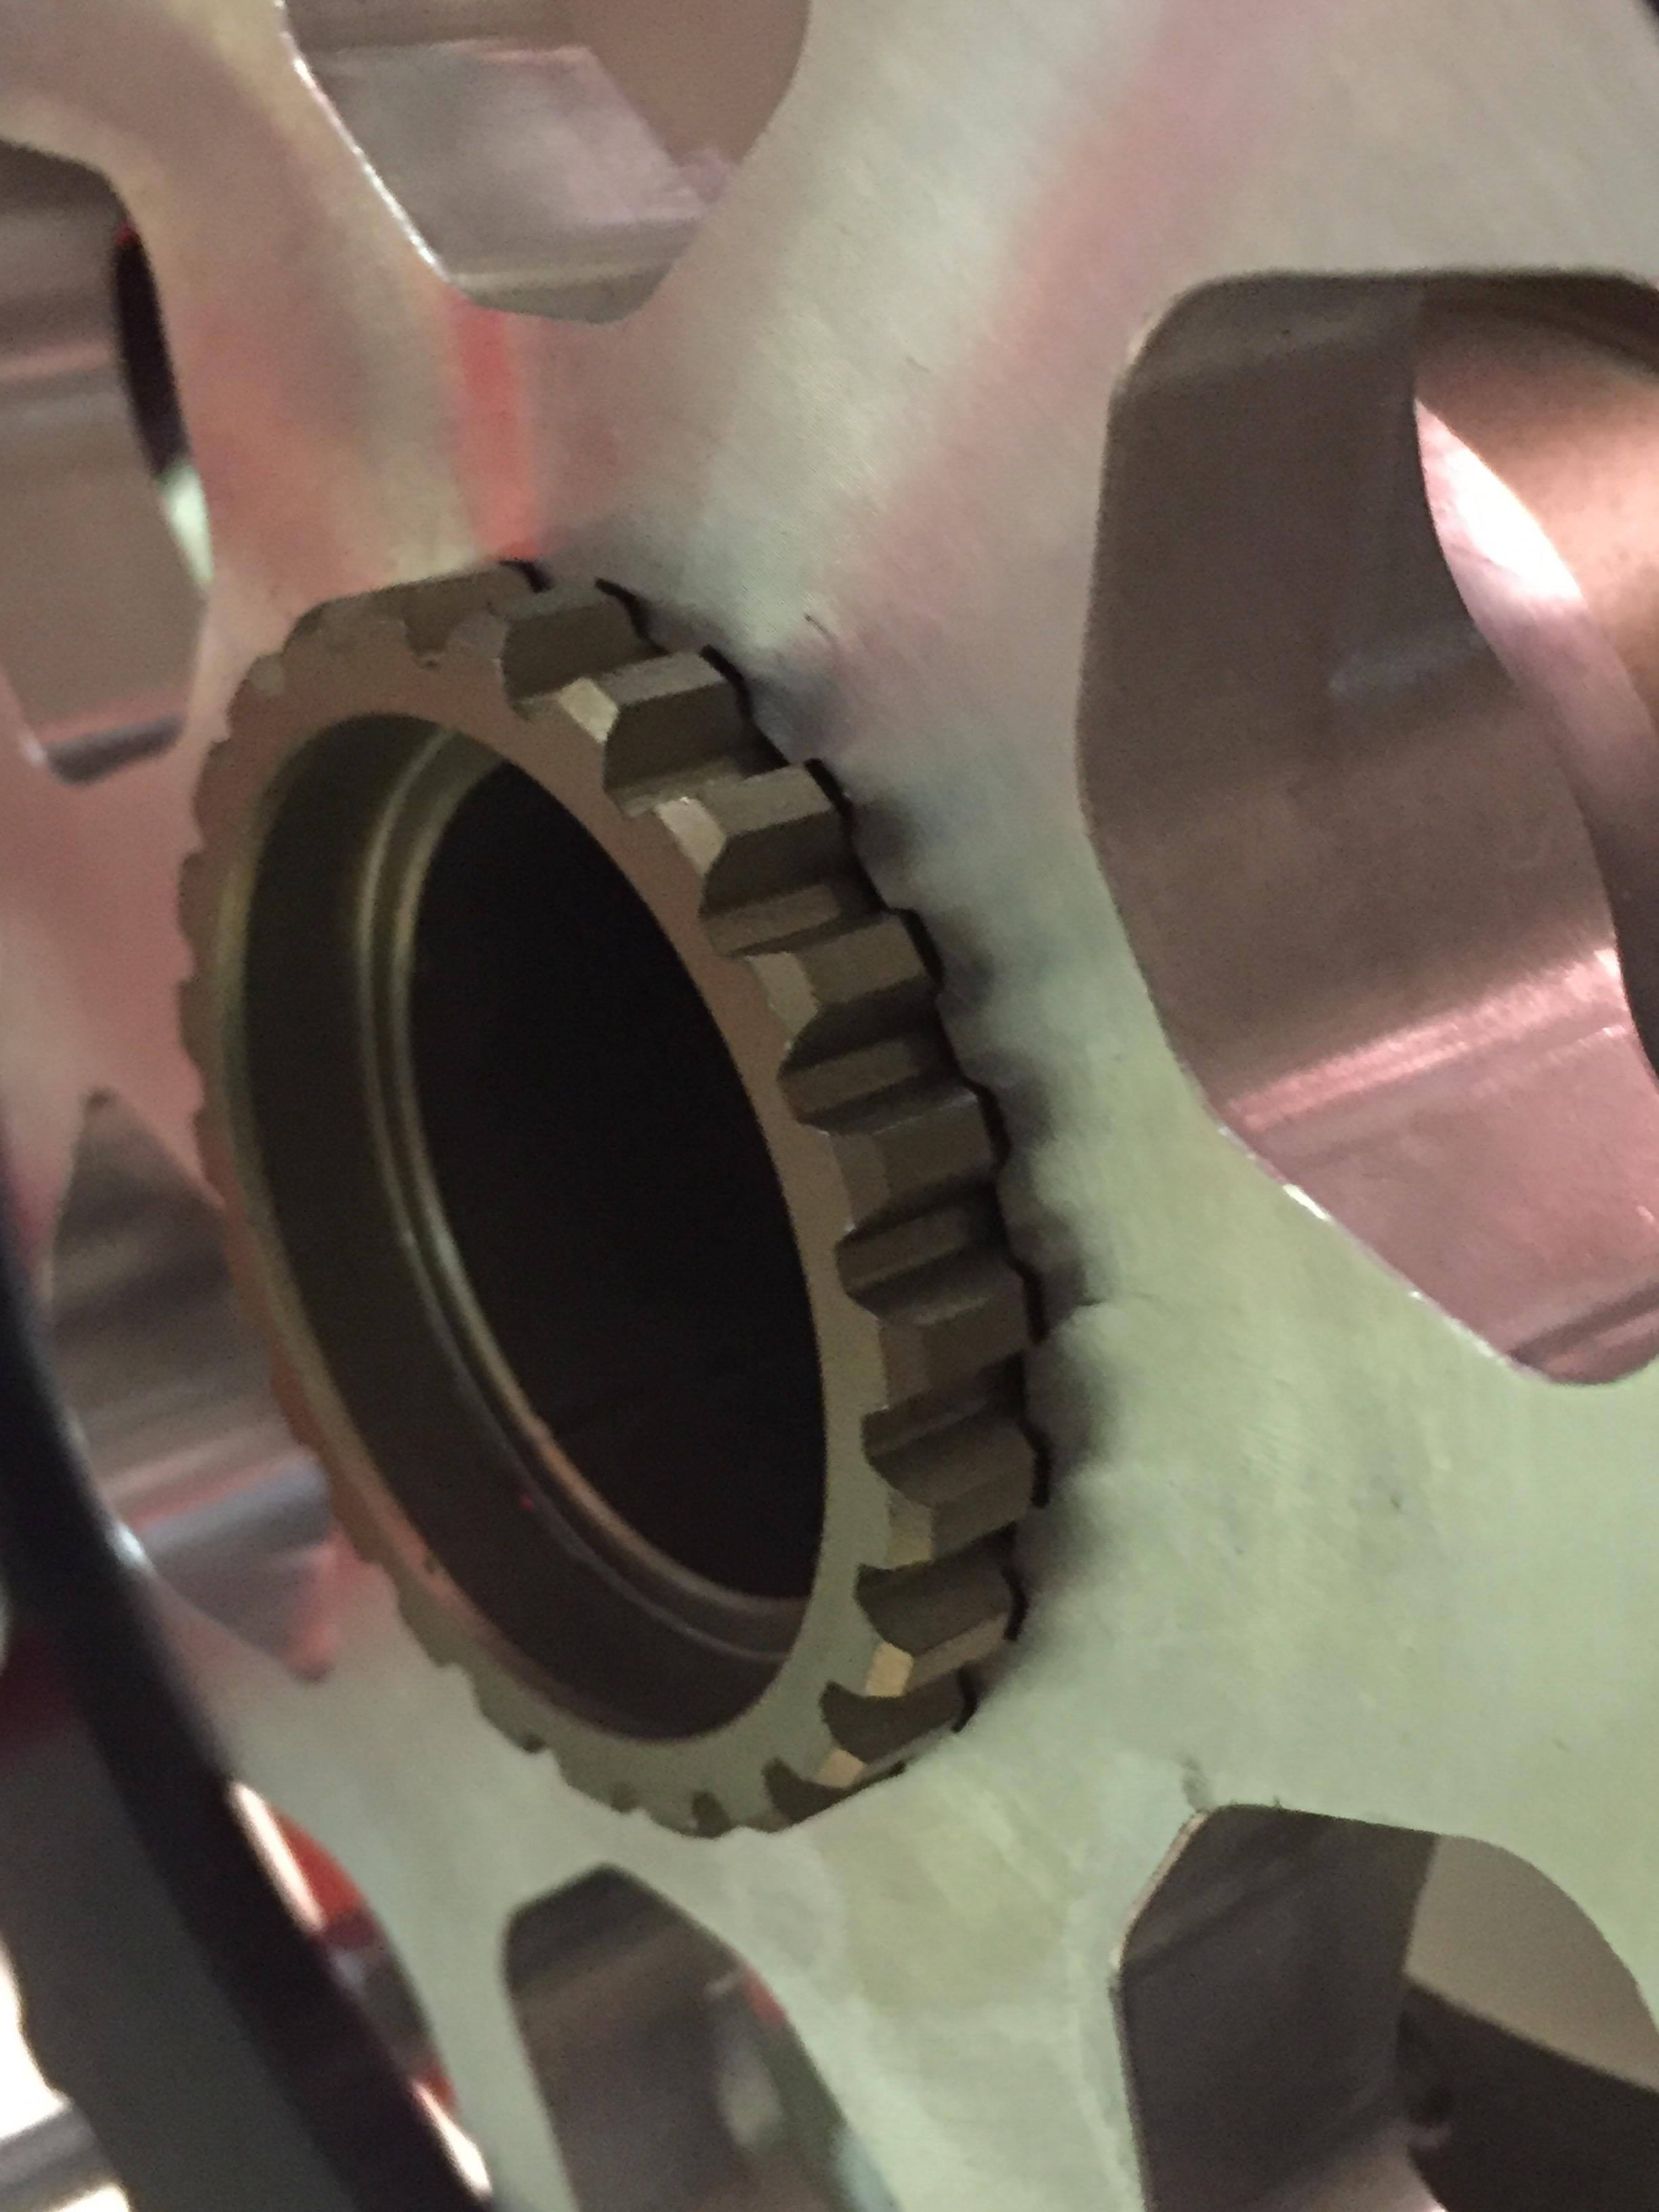
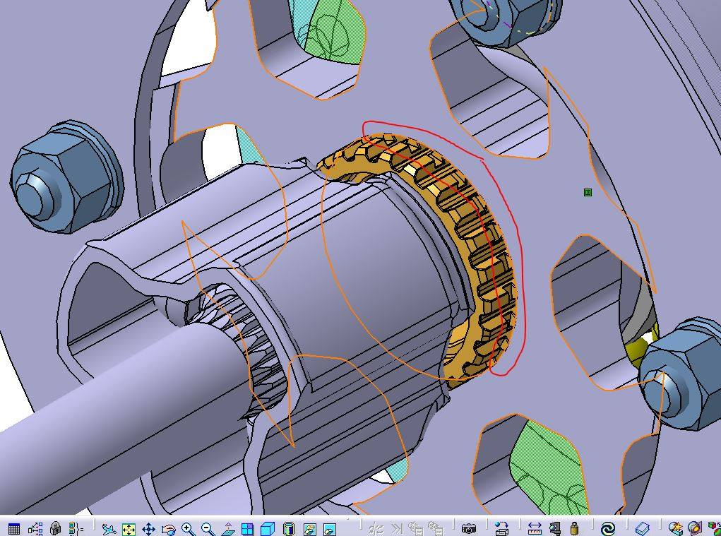
Pb Couronne passage circlip
L’évidement que Bertrand houx n’avez pas fait pour éviter de l’usinage était en fait nécessaire pour assurer la place de passer correctement le circlip du Drexler

